Slide 1
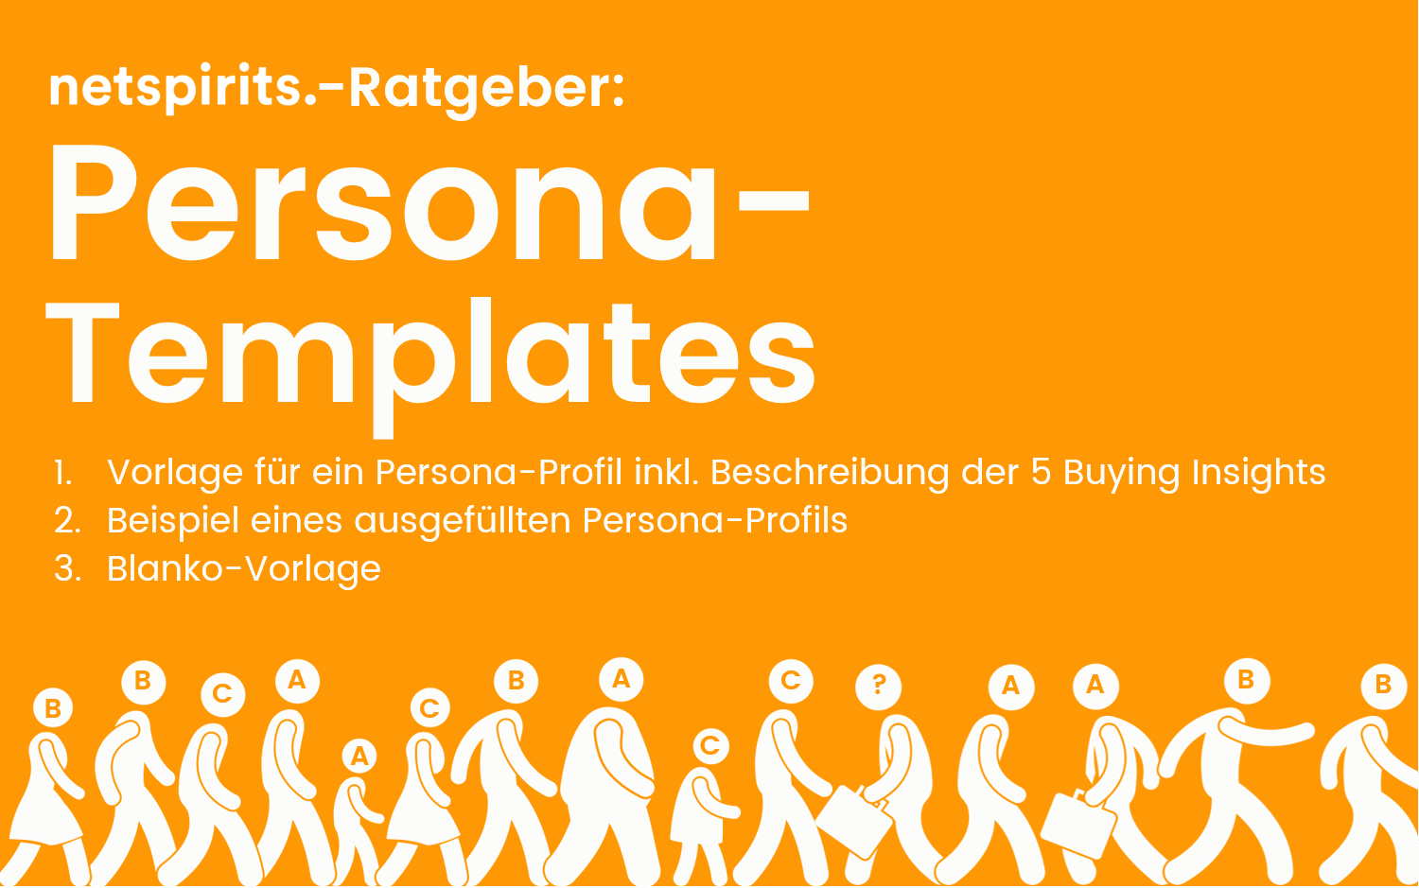

Slide 2

Vorlage: Persona-Profil [NAME + TYP]
Hintergrund zur Person: (Beruf, Karriere, Bildung, Familie)
Wie sieht der/die typische/r Vertreter/in dieser Kundengruppe aus?
Welchen Beruf übt der Vertreter aus?
Wie sind die familiären Verhältnisse?
Was ist der Person im Leben wichtig?
Demographie:
Alter
Geschlecht
Wohnort
Wohnverhältnis
Foto:
Wie sieht der/die typische/r Vertreter/in der Gruppe aus?
Identifikatoren:
Was macht die Persona aus (z. B.: Hobbys, Interessen)?
Wie ist ihr Auftreten?
Welches sind ihre bevorzugten Kommunikationskanäle?
Wie ist das Informationsverhalten (On-/Offline & welche Kanäle)?
Wie ist das Einkaufsverhalten (On-/Offline)?
Wer übt Einfluss auf die Persona aus (Freunde, Arbeitskollegen, Vorbilder etc.)?
Erwartungen, Ziele & Emotionen:
Was möchte diese Persona mit dem Kauf erreichen?
Welche Probleme will sie lösen?
Welchen Nutzen will sie erzielen?
Und welche Gefühle könnten dies alles begleiten?
Welche Ängste könnte sie haben?
Und was könnte sie ganz besonders begeistern?
Herausforderungen:
Welche Herausforderungen treten für die Persona bei der Kaufentscheidung bzw. Anbieter- & Produktauswahl auf?
Womit hat sie zu kämpfen?
Was fällt ihr schwer?
Ideale Lösung:
Wie können wir der Persona helfen, die Herausforderung zu meistern?
Wie können wir ihre Erwartungen übertreffen?
Mit welchen Emotionen können wir die Persona abholen?
Wie helfen wir, dass sie ihre Ziele erreicht?
Häufige Einwände:
Warum würde die Persona unser/e Produkt/Dienstleistung nicht kaufen?
Welche Gegenargumente können aufkommen?
Was könnte sie stören oder verunsichern?

Slide 3
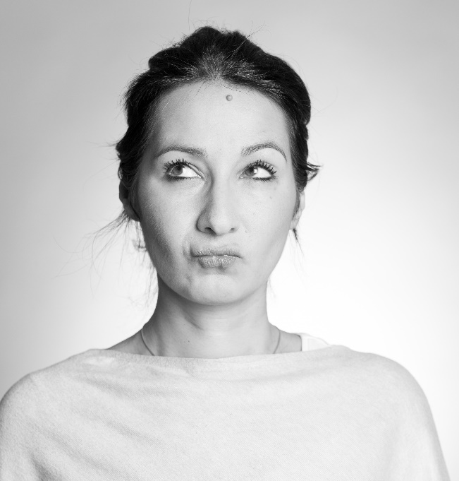
Persona-Beispiel: Sophia, Marketingleiterin
Hintergrund zur Person:
Sophia ist eine erfolgsorientiere Marketingleiterin.
Sie hat BWL studiert und arbeitet nach diversen Stationen im Ausland seit zwei Jahren in der Firma.
Sie möchte erfolgreich im Beruf sein.
Demographie:
Weiblich
42 Jahre alt
Vorort von Köln
Wohnung, sie lebt alleine
Identifikatoren:
Sophia geht neben der vielen Arbeit boxen. Außerdem geht sie für ihr Leben gern tanzen und singen.
Sie achtet auf ihr Äußeres und geht gerne Markenklamotten shoppen.
Sie informiert sich intensiv über das Internet, bevorzugt Käufe aber in Geschäften bzw. nur nach direktem Gespräch mit einem Berater im Geschäft / beim Anbieter.
Sie ist auf Facebook und Instagram aktiv.
Große Kaufentscheidungen bespricht sie mit ihrer Familie und Freunden.
Erwartungen, Ziele & Emotionen:
Sie braucht einen neuen Laptop für ihren Job. Ihre Firma lässt ihr bei der Auswahl freie Wahl.
Er soll schnell sein, eine leise Tastatur und eine gute Bildschirmauflösung haben.
Da es so eine große Auswahl im Markt gibt, ist sie ein bisschen verunsichert.
Herausforderungen:
Es ist das nicht erste Mal, dass Sophia einen Laptop kauft. Allerdings ist es das erste Mal, dass ihr Arbeitgeber freie Hand lässt. Das Budget ist generös, gerade deswegen möchte sie keinen Fehlkauf machen.
Sie weiß, was GBs und RAM ist, aber darüber hinaus sieht sie sich nicht als Computer-Freak. Am liebsten würde sie die Entscheidung jemand anders überlassen.
So bald wird sie keinen neuen bekommen, also muss dieser für die nächsten fünf Jahre halten.
Ideale Lösung:
Wir können Sophia die Sicherheit geben, dass unsere Produkte von guter Qualität sind. Allerdings sind sie auch preislich im gehobenerem Segment. Unsere guten Bewertungen auf unseren Produktseiten und allgemein im Netz werden sie hoffentlich überzeugen.
Unsere Produktentwickler haben lange an unserer Tastatur getüftelt, damit sie leise ist. Diese Info scheint aber noch nicht im Markt angekommen zu sein. Und wie bekommen wir Sophia in unser Ladengeschäft, damit sie es erfährt?
Häufige Einwände:
Preis, Preis, Preis. Trotz großzügigem Budget möchte Sophia sich nicht über den Tisch ziehen lassen. Off- und online gibt es manchmal große Preisunterschiede.
Sie möchte an ihrem Feierabend nicht 20 Fachhändler besuchen, um ihre Wahl zu treffen.

Slide 4

Deine Persona:
Hintergrund zur Person:
Bernd ist ein erfolgreicher Bauer in Landau in der Pfalz
Er hat eine Frau und 2 Kinder. Da Gemüsebauern zur heutigen Zeit viel Konkurrenz von großen Firmen haben, arbeitet er sehr hart, um seiner Familie ein gutes Leben zu bieten.
Demographie:
51 Jahre alt
Landau in der Pfalz
er hat einen Bauernhof und wohnt dort mit seiner Familie in einem Haus
Foto:
Identifikatoren:
Bernd hat nicht viel Ahnung von Social Media
Er bietet seine Waren über den Pfalzmarkt und seine bestehenden Kontakte im Einzelhandel an
Er arbeitet sehr viel, neben seiner Arbeit auf dem Hof fällt auch viel buchhalterische und organisatorische Arbeit an
Er tauscht sich mit anderen Bauern auf dem Markt über aktuelle Entwicklungen aus und bezieht vor allem daher Informationen zu technologischen Fortschritten und Fachwissen
Erwartungen, Ziele & Emotionen:
Bernd möchte eine App, die es ihm leichter macht, Entwicklungen über Wetter und Co. zu beobachten, sodass er mehr Zeit für andere Dinge hat
Außerdem fehlt ihm eine Informationsquelle, wo er sich mit anderen Bauern austauschen kann
Er erhofft sich eine größere Kundenbasis und einfache Bedienung der Funktion, sodass er wettbewerbsfähiger ist
Er möchte anderen Leuten zeigen, wie gut lokales Obst & Gemüse ist und was an Arbeit dahinter steckt
Herausforderungen:
Bernd fällt es sehr schwer mit den aktuellen technologischen Entwicklungen mitzuhalten. Es fehlt ihm das Kapital, große Investitionen zu tätigen und er weiß nicht, wie er das Image eines Bauern verbessern kann
Zudem weiß er nicht, wie er seine Ware besser vermarkten kann, um mithalten zu können, da er doch sehr ländlich wohnt
Ideale Lösung:
Wir können Bernd eine Plattform bieten, wo er seine Ware an mehr Leute verkaufen kann
Bernd kann sich außerdem mit anderen Bauern über Probleme und Lösungen unterhalten, wenn genug Bauern diese App nutzen
Außerdem könnte er eine Anzeige auf dem Stellenmarkt erstellen, sodass er vielleicht mehr Hilfe bekommt und die Menschen für seine Arbeit begeistern kann
Ihm kann durch die Analysefunktion ein großes Stück Arbeit abgenommen werden
Häufige Einwände:
Die vielen technischen Funktionen verunsichern Bernd, da das für ihn alles neu ist
Er fragt sich, wie sicher das Ganze ist
Er weiß nicht, ob er die App richtig bedienen kann

Slide 5
